Slide 1
PROGRAMA DE MONITORIA

Slide 2
Programa de Monitoria do IFCE: (Resolução Nº006 de março de 2010)
Estratégia para melhoria do processo de ensino-aprendizagem dos alunos do IFCE.
Art. 3º – A Monitoria constitui-se em atividade optativa dentro dos cursos do IFCE, podendo, quando da sua conclusão, ser pontuada como Atividade Complementar e constar no Histórico Escolar do estudante.

Slide 3
Objetivos:
Art. 4º – Os objetivos do Programa de Monitoria do IFCE são:
I. Despertar no estudante o interesse pelo ensino e oportunizar a sua participação na vida acadêmica em situações extra-curriculares e que o conduzam à plena formação científica, técnica, cidadã e humanística;
II. Prestar o suporte ao corpo docente no desenvolvimento das práticas pedagógicas, no desenvolvimento de novas metodologias de ensino e na produção de material de apoio que aprimorem o processo ensino-aprendizagem; e
III. Prestar o apoio ao aprendizado do estudante que apresente maior grau de dificuldade em disciplinas/unidades curriculares e/ou conteúdo.

Slide 4
Das atribuições do docente-orientador:
participar, no âmbito da Coordenação de Curso ou do Departamento de Área, na elaboração do Edital do Programa de Monitoria e na seleção de estudantes candidatos;
II. Propor plano de trabalho a ser desenvolvido pelo Estudante-Monitor;
III. auxiliar o Estudante-Monitor na execução das suas atividades;
IV. acompanhar e avaliar o Estudante-Monitor, preencher o relatório conclusivo no final do ano letivo e opinar sobre a renovação ou cancelamento da Bolsa-Monitoria; e
V. analisar, semestralmente, Relatório de Atividades desenvolvidas, elaborado pelo Estudante-Monitor em seus aspectos quantitativos e qualitativos.

Slide 5
Das atribuições do Coordenador:
I. encaminhar à Diretoria de Ensino/ Departamento de Ensino do Campus ficha de freqüência mensal dos Estudantes-Monitores;
II. apoiar a Diretoria de Ensino /Departamento de Ensino, na elaboração do edital para seleção de alunos monitores observando o que estabelece este regulamento
III. encaminhar à Diretoria de Ensino/ Departamento de Ensino o relatório sobre o desenvolvimento e resultados do Programa Monitoria ao final do semestre letivo.

Slide 6
Das atribuições do Estudante-Monitor:
I. Auxiliar os docentes em tarefas didáticas, compatíveis com o seu grau de conhecimento relacionadas a:
a) assistência aos estudantes dos cursos técnicos e de graduação para resolução de exercícios, esclarecimento de dúvidas;
b) preparação de atividades teóricas e/ou práticas compatíveis com seu grau de conhecimento e experiência; e
c) auxiliar o professor-orientador na elaboração de material didático complementar.
II. Zelar pelo patrimônio e nome da Instituição, bem como cumprir suas normas internas;
III. Participar no apoio ao desenvolvimento de atividades institucionais como semana de curso, exposição tecnológica, feira de profissões, ou outros eventos promovidos pelas Coordenações de Curso ou Departamentos de Áreas;
IV. Elaborar semestralmente o Relatório de Atividades desenvolvidas;

Slide 7
É VEDADO AO ESTUDANTE-MONITOR:
Art. 8º – São vedadas ao Estudante-Monitor as seguintes atividades:
I. o exercício de atividades técnico-administrativas;
II. a regência de classe, em aulas teóricas e/ou práticas, em substituição ao professor titular da disciplina/unidade curricular;
III. o preenchimento de documentos oficiais, de responsabilidade docente;
IV. a correção de prova ou outros trabalhos acadêmicos que impliquem na atribuição de mérito ou julgamento de valor; e
V. a resolução de listas de exercícios ou outros trabalhos acadêmicos, em substituição ao professor, limitando-se ao auxilio aos estudantes que buscam o apoio da Monitoria.

Slide 8
Avaliação Programa de Monitoria 2019.1

Slide 9
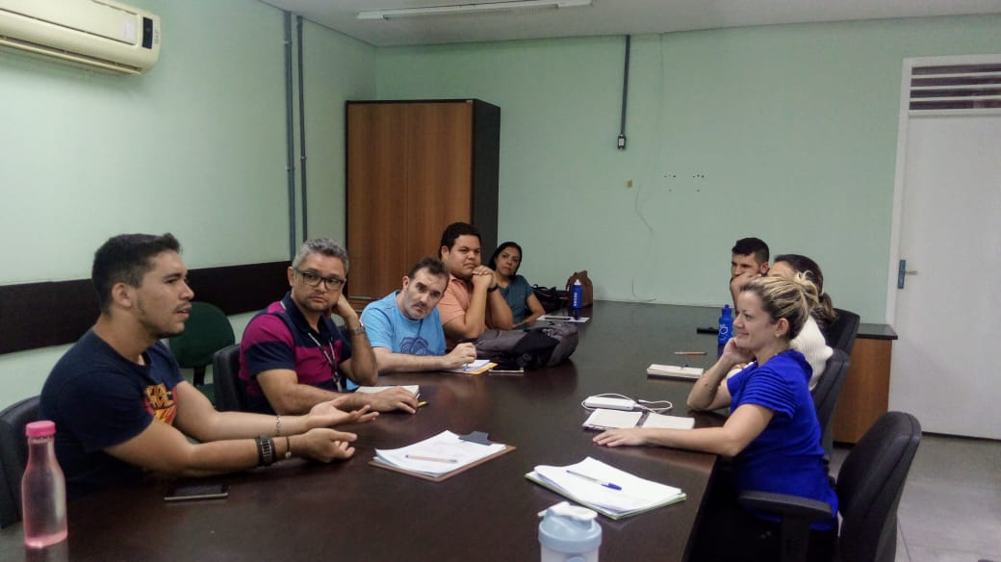
Licenciatura em Química

Slide 10
Licenciatura em Química
ASPECTOS POSITIVOS:
O processo de monitoria vai além da disciplina favorece ao aprendizado, é dinâmico, prático, agrega muita experiência, principalmente na licenciatura. No 1° semestre há dúvidas até sobre a instituição;
Há disciplinas em que a prática mediada pelo monitor viabiliza o processo de aprendizagem – aprender a fazer, fazendo;
O orientador foi fundamental no desempenho da monitoria. A parceria funcionou muito bem.
“Fez rever minha prática como orientadora e surpreendeu” (profa. De Metodologia Científica)
O monitor precisa pesquisar, desenvolvendo muito mais aprendizagem do que quando cursou a disciplina.

Slide 11
Licenciatura em Química
ASPECTOS NEGATIVOS:
Dificuldade de orientadores em orientar monitores – horários incompatíveis;
Sala disponível e choque de horários com outros monitores;
Monitoria não ter espaço físico determinado para acontecer. Ter que procurar sala e buscar recursos, como pincel, Datashow, comprometendo o tempo de monitoria;

Slide 12
Licenciatura em Química
SUGESTÕES:
Reuniões com o eixo da química para pensar junto a monitoria, marcar reuniões mensais com monitores e alunos;
Monitor planejar junto com orientador o processo de monitoria e prestar contas;
COORDENADORES ESTABELECEREM SALA RESERVADA PARA MONITORIA COM RECURSOS COMO DATASHOW, QUADRO BRANCO E CRONOGRAMA PLANEJADO COLETIVAMENTE DIVULGADO COM ANTECEDÊNCIA;
REALIZAR UM DIAGNÓSTICO COM OS ALUNOS QUE PARTICIPARAM DA MONITORIA, PARA AVALIAR O TRABALHO DO MONITOR;
LANÇAR O EDITAL DE MONITORIA NO INÍCIO DO SEMESTRE PARA NÃO COMPROMETER O PROCESSO COM CLASSIFICÁVEIS OU RENOVAÇÃO PREVISTA;
Incluir na SIC um Encontro de Monitores para socializar práticas exitosas.

Slide 13
Bacharelado em Engenharia Ambiental e Sanitária

Slide 14
Bacharelado em Engenharia Ambiental e Sanitária
ASPECTOS POSITIVOS:
Estudos e pesquisas constantes facilitam o aprendizado do aluno enquanto monitor. “Aprendemos muito além do que quando estudamos a disciplina. Para mim, foi tão positivo que decidi utilizar recursos da monitoria para o meu TCC e o mestrado” (Rafaela);
Houve de fato contribuição no aprendizado para quem se interessou. Bastante procura pela monitoria, até porque é prática no laboratório;
Estudo em grupo, orientações por e-mail, WhatsApp;
O monitor é um ‘braço’ do professor no laboratório.

Slide 15
Bacharelado em Engenharia Ambiental e Sanitária
ASPECTOS NEGATIVOS:
Falta de recursos laboratoriais, equipamentos básicos como luvas, vidrarias, máscaras, papel filme dificultam o desenvolvimento do aluno na prática;
Não temos um laboratório de Limnologia. Utilizamos um laboratório de microbiologia cedido.
“Rever a baixa procura pela disciplina de Climatologia, não há indicativos de necessidade de monitoria nesta disciplina”. ( Monitor)

Slide 16
Bacharelado em Engenharia Ambiental e Sanitária
SUGESTÕES:
Implantar um laboratório de Limnologia com recursos básicos necessários;
Processo contínuo de liberação de editais, pelo menos valer por dois semestres (Resolução 06/03/10 Art. 18);
SELEÇÃO CONTINUADA COM CADASTRO DE RESERVA PARA SUBSTITUIR MONITOR QUE DEIXOU A MONITORIA NO SEMESTRE EM CURSO;
Solicitar recursos básicos comtemplando a disciplina.

Slide 17
Técnico em Informática e Bacharelado em Ciência da Computação

Slide 18
Técnico em Informática e Bacharelado em Ciência da Computação
ASPECTOS POSITIVOS:
Os monitores afirmaram a importância da monitoria para todos alunos e a experiência que proporciona;
Segundo os tutores, os estudantes PNEE demonstraram evolução quanto à socialização, o apoio entre os pares fortaleceu a aprendizagem, apesar de curto tempo de intervenção;
Professores foram unânimes quanto a importância da monitoria para todos alunos.

Slide 19
Técnico em Informática e Bacharelado em Ciência da Computação
ASPECTOS NEGATIVOS:
Monitores e professores apontaram o desinteresse dos alunos, a apatia como dificuldade e como causa o contra turno, a distância, a desinformação quanto à monitoria;
A fadiga mental e física do monitor que atua também como bolsista;
Dificuldade de encontrar o professor – orientador;
; Ausência de ações voltadas para os alunos novatos com conhecimento lógico-matemático deficitário
Professores encontram dificuldades de integrar as PNEE à turma.

Slide 20
Técnico em Informática e Bacharelado em Ciência da Computação
SUGESTÕES:
Na acolhida, garantir que um ESTUDANE-MONITOR fale sobre Monitoria;
AVALIAR A MONITORIA COM OS ALUNOS PARTICIPANTES ATRAVÉS DE QUESTIONÁRIOS PELO Q-ACADÊMICO;
Professor vincular pontuação aos alunos à frequência na monitoria;
Implantar o Plano Educacional Individualizado – PEI com as PNEE para corrigir deficiências em matemática visando integração à turma e favorecer a aprendizagem;
NAPNE juntamente com monitores e professores desenvolver ações para integrar as PNNE à turma;
HAVER UMA MAIOR COBRANÇA POR PARTE DA DIREN COM RELAÇÃO AO ACOMPANHAMENTO DO MONITOR PELO PROFESSOR-ORIENTADOR;

